Slide 1
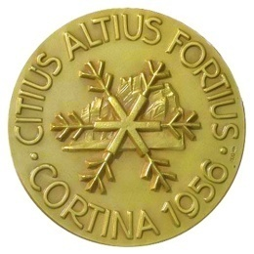
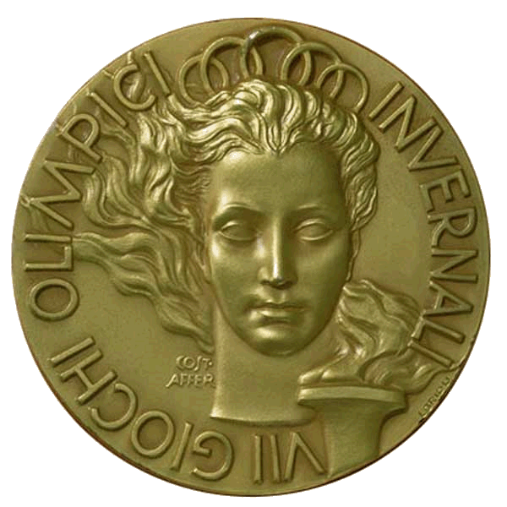
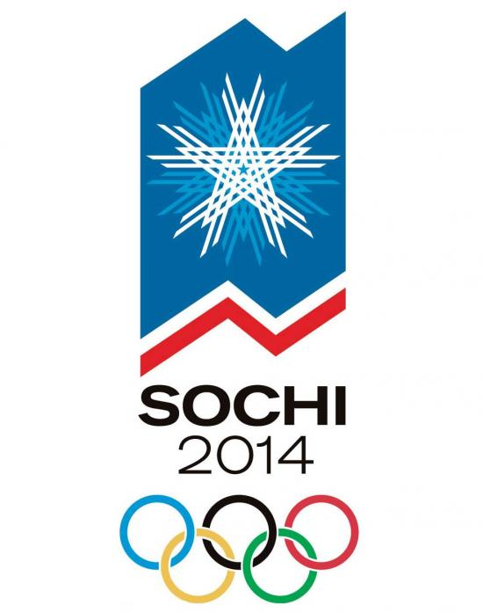
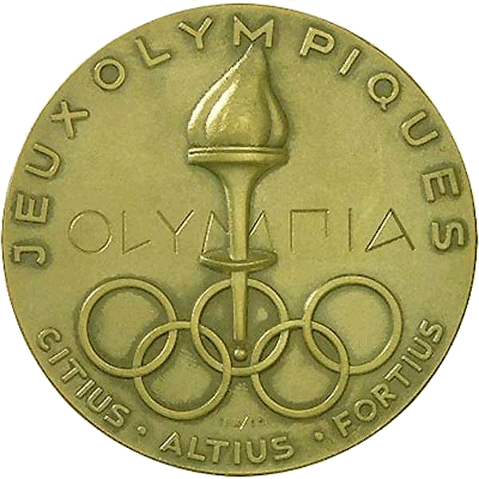
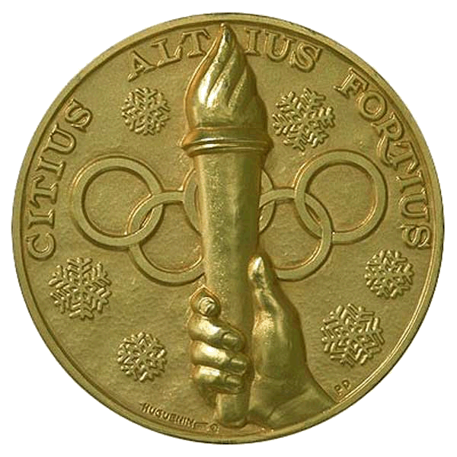
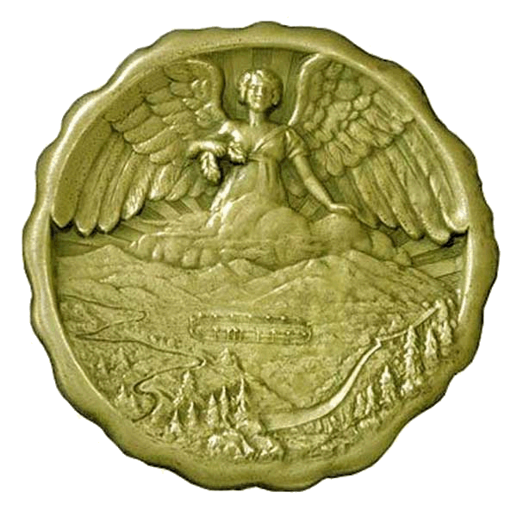
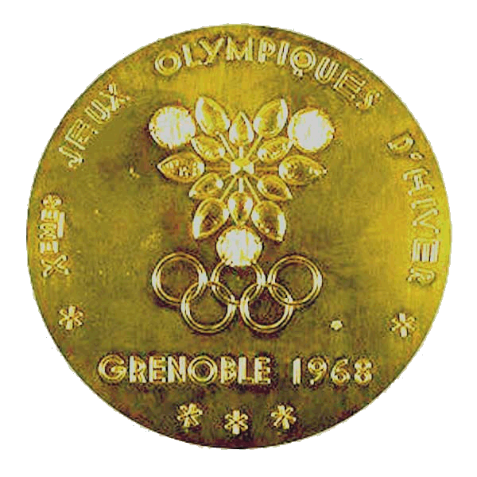
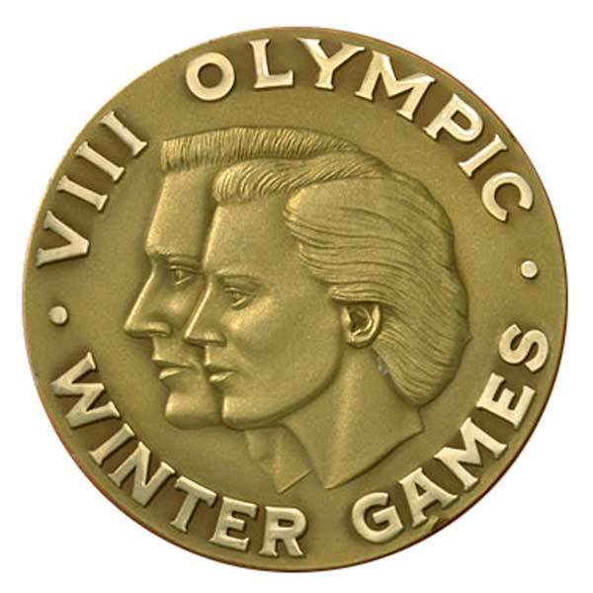
По следам минувших зимних Олимпиад
НАВСТРЕЧУ

Slide 2
Откуда пошли «Белые Олимпиады»
Зимние Олимпийские игры - всемирные соревнования по зимним видам спорта. Несмотря на огромную популярность, которую они завоевали в мире, зимние Олимпиады не имеют такой давней истории, как Олимпийские игры по летним видам спорта.
Впервые соревнования по одному из зимних видов спорта – фигурному катанию на коньках – были включены в программу Игр IV Олимпиады, состоявшейся в Лондоне в 1908 г., и проводились параллельно с соревнованиями по летним видам спорта. Конкуренция была слабой, т.к. в каждом виде соревнований участвовало от трех до девяти спортсменов.
Второй раз в программу Игр Олимпиад зимние виды спорта вошли в 1920г., когда, кроме фигурного катания на коньках, был проведен достаточно представительный (7 команд) турнир по хоккею с шайбой на льду.
Идея проведения зимних Олимпийских игр была выдвинута еще в начале XX в. Пьером де Кубертеном и неоднократно обсуждалась в Международном Олимпийском Комитете. Возражали представители скандинавских стран, так как на их территории проводились «Северные игры», собиравшие всех звезд зимнего спорта. Скандинавские спортсмены лидировали в зимних видах спорта, и никакие международные соревнования без их участия не имели бы авторитета. И все же идея проведения Зимних Олимпийских Игр находила все больше приверженцев и, наконец, осуществилась.

Slide 3
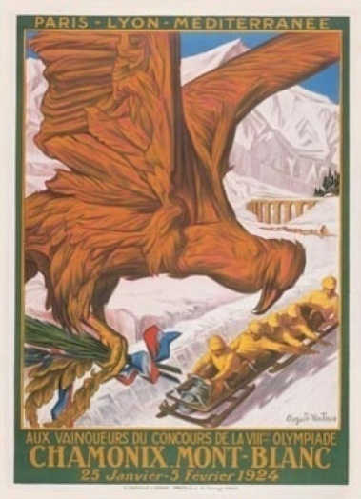
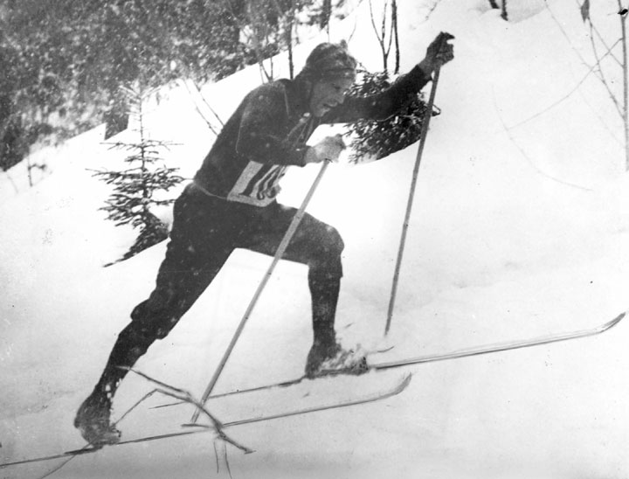
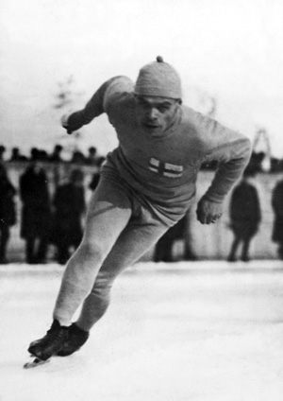
I ЗИМНИЕ ОЛИМПИЙСКИЕ ИГРЫ Шамони, Франция, 1924
В I зимней Олимпиаде участвовало всего 293 человека из 16 стран, в том числе 13 женщин.
Программа I Олимпиады включала соревнования лыжников, скоростной бег на коньках, фигурное катание – для мужчин, женщин и пар, а также хоккей и бобслей.
Кроме того, в программу были включены показательные соревнования по кёрлингу – спортивной игре на льду и гонке патрулей (более позднее название – биатлон). Разыгрывались всего 14 золотых медалей.
Первая олимпийская награда досталась американскому конькобежцу Чарльзу Джутроу. Героем среди лыжников был норвежец Турлейф Хауг, а среди конькобежцев – Клас Тунберг. Лучше всех выступили на Олимпиаде норвежцы: они завоевали 4 золотых, 7 серебряных и 7 бронзовых медалей. В турнире хоккеистов рекорд установили канадцы, обыгравшие команду Швейцарии со счетом 33:0!

Slide 4
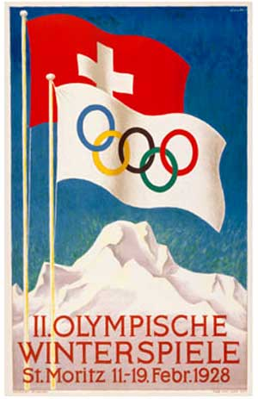
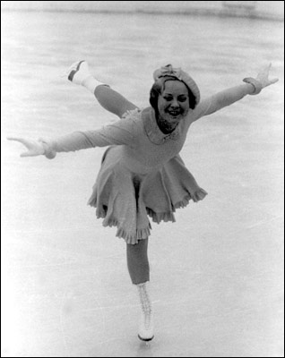
II ЗИМНИЕ ОЛИМПИЙСКИЕ ИГРЫ Санкт-Мориц, Швейцария, 1928
II Зимние Олимпийские Игры собрали намного больше участников – прибыли 464 спортсмена из 25 стран, в том числе и из таких, далеко не северных, как Аргентина, Мексика, Япония. Программа была расширена за счет соревнований по скелетону – спуску с горы на неуправляемых санях. По-прежнему разыгрывались 14 комплектов наград.
Первенствовали на этих Играх спортсмены Норвегии, среди которых выделялась 15-летняя Соня Хени, завоевавшая в фигурном катании на коньках свою первую золотую медаль. Свою третью золотую медаль завоевал шведский фигурист Галлис Графстрем. Вновь успех сопутствовал финскому конькобежцу Класу Тунбергу, завоевавшему две золотые медали. В лыжных гонках весь пьедестал почета оказался шведским. Победил Пер-Эрик Хедлунд.
Олимпиада проходила в неблагоприятных погодных
условиях. Подул теплый ветер, температура поднялась до
+10 С, а потом и +25 С. Поэтому лыжники проходили дистанцию в тяжелейших условиях, а комплект медалей по скоростному бегу на коньках остался неразыгранным, так как лед растаял и беговая дорожка покрылась водой.

Slide 5
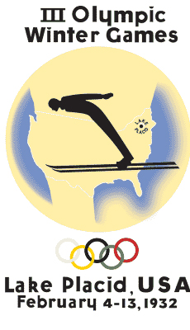
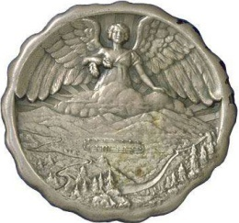
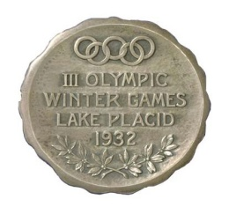
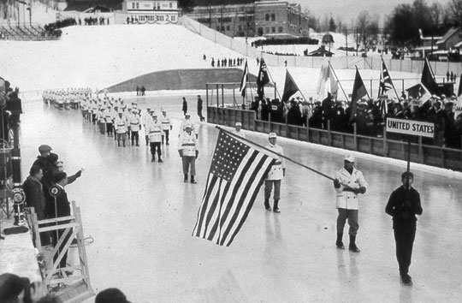
III ЗИМНИЕ ОЛИМПИЙСКИЕ ИГРЫ Лейк-Плэсид, США, 1932
III Зимние Олимпийские Игры впервые в истории Зимних Олимпиад проводились в Западном полушарии. Многие европейские страны не прислали своих участников из-за дороговизны проезда. Количество стран-участниц сократилось до 17, а спортсменов – до 252 человек, причем половина из них представляли США и Канаду – 150 человек. Неудивительно, что первенствовали в неофициальном командном зачете спортсмены США. Этой победе помогло и то, что соревнования конькобежцев проводились не по международным, а по американским правилам.
Соревнования проводились лишь по пяти видам спорта. Из программы Игр исключен скелетон из-за отсутствия нужной трассы. Вместо этого американцы устроили показательные выступления гонок на собачьих упряжках. Разыгрывались 14 золотых медалей. На этих Играх вторую золотую медаль получила норвежская фигуристка Соня Хени. В лыжных гонках засияла новая звезда – финский спортсмен Вели Сааринен, завоевавший золотую медаль.
Хоккейный турнир выиграли канадцы – родоначальники этой игры, Правда, в турнире принимали участие всего 4 команды – сборные Германии, Польши и США.

Slide 6
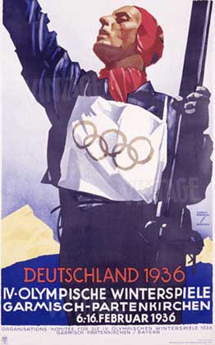
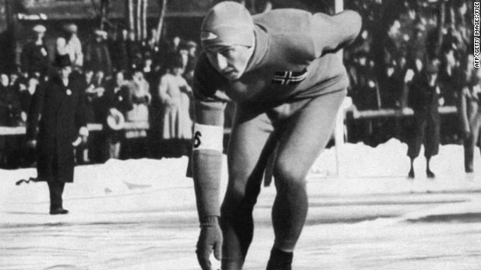
IV ЗИМНИЕ ОЛИМПИЙСКИЕ ИГРЫ Гармиш-Партенкирхен, Германия, 1936
IV Зимние Олимпийские Игры состоялись, несмотря на возражения прогрессивной общественности против проведения Олимпийских игр в фашистской Германии. В них приняли участие 668 спортсменов из 28 стран. Впервые приехали спортсмены из Болгарии, Греции, Испании, Турции и даже Австралии. В программу впервые были включены горнолыжные соревнования для мужчин и женщин.
Число разыгрываемых золотых медалей увеличилось до 17. Спортсмены Норвегии и по медалям, и по очкам в неофициальном командном зачете превзошли своих соперников. Особенно отличился норвежский конькобежец Ивар Баллангруд, выигравший забеги с новыми олимпийскими рекордами. В лыжных гонках доминировали гонщики Швеции, на их счету - 5 медалей.
В новом виде программы – эстафете, победил финский гонщик Калле Ялканен. Героиней игр стала в третий раз прославленная норвежская фигуристка Соня Хени, известная еще и тем, что сыграла главную роль в американском художественном кинофильме «Серенада Солнечной долины». Большой неожиданностью для всех явилась победа хоккеистов Великобритании в финальном поединке над не знавшими до сих пор поражения канадцами. Правда, объяснили этот курьез тем, что команда англичан состояла в основном из спортсменов канадского происхождения.

Slide 7
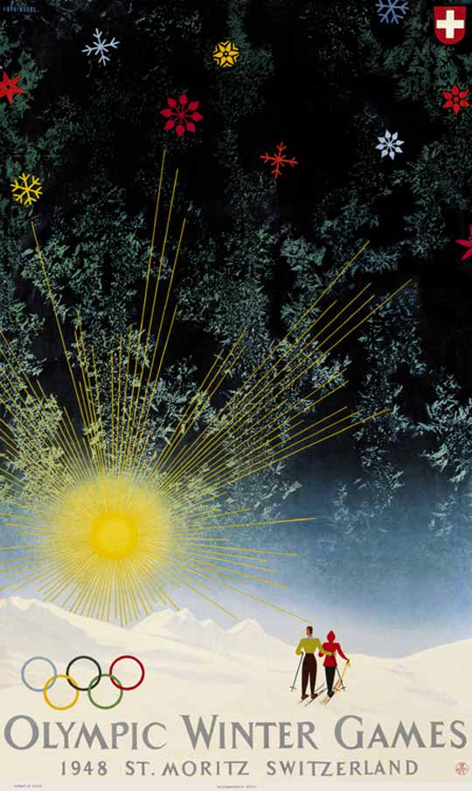
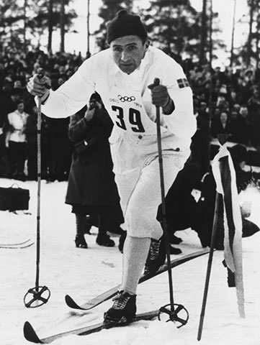
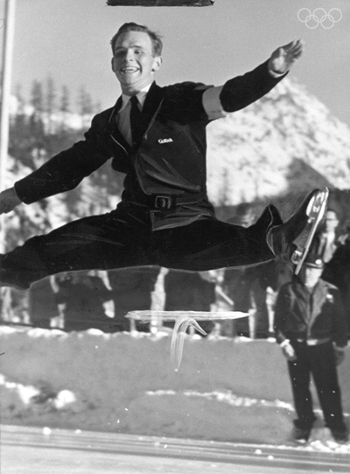
V ЗИМНИЕ ОЛИМПИЙСКИЕ ИГРЫ Санкт-Мориц, Швейцария, 1948
После вынужденного 12-летнего перерыва, вызванного Второй мировой войной, зимние Олимпийские игры возобновились. Ущерб, нанесенный войной, сказался на показателях Игр. Наиболее успешно выступили спортсмены тех стран, которых слабо коснулась мировая война – это команды Швеции и Швейцарии, занявшие первые два места. Спортсмены Норвегии – фавориты зимних Игр – оказались лишь четвертыми.
На Игры прибыли 669 спортсменов из 28 стран. В программе вновь появились соревнования по скелетону. Увеличилось количество спортивных дисциплин, включенных в программу, разыгрывались 22 золотые медали.
В лыжной эстафете на 50 км победил выдающийся лыжник из Швеции Нильс Карлссон.
Впервые победителем в одиночном фигурном катании на коньках стал представитель США Ричард Баттон.
Напряженно прошел финальный матч хоккейного турнира: команды Канады и Чехии закончили его вничью 0:0.

Slide 8
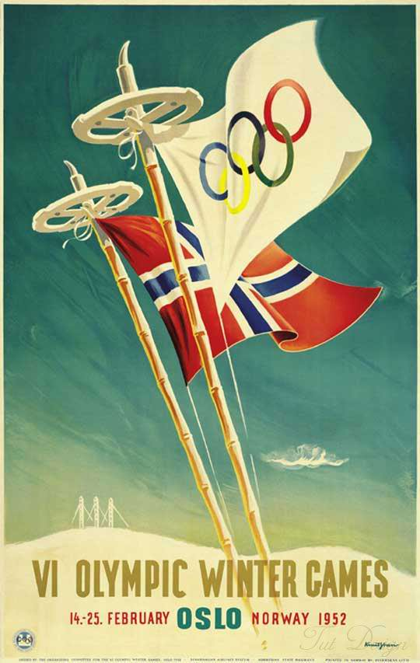
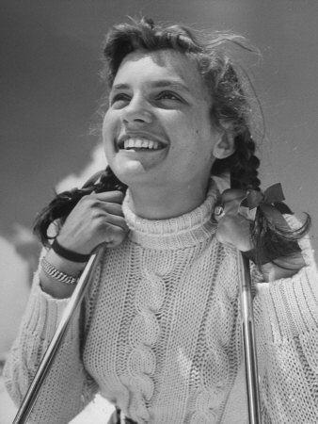
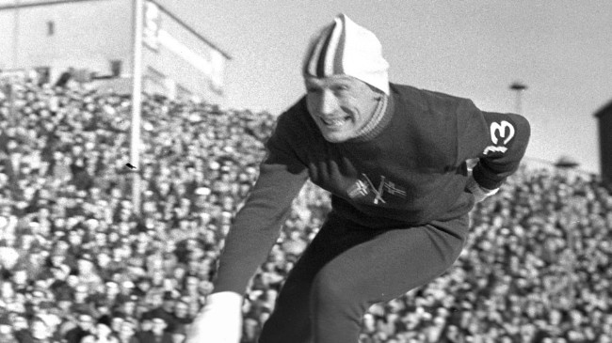
VI ЗИМНИЕ ОЛИМПИЙСКИЕ ИГРЫ Осло, Норвегия, 1952
Норвежцы впервые принимали у себя участников зимних Олимпийских игр. Столица Норвегии отлично организовала Игры, превратив их в грандиозный фестиваль зимнего спорта. На Игры прибыли 694 спортсмена из 30 стран. В VI Олимпийских зимних играх приняли участие даже те страны, для которых зима скорее экзотика, чем полноценное время года, - Австралия, Греция, Испания, Ливан, Новая Зеландия, Чили.
В программу были добавлены соревнования по гигантскому слалому и гонка на 10 км для женщин. Разыгрывались 22 комплекта наград. Олимпийские медали завоевали представители 13 стран. Но наибольшего успеха добились норвежцы.
Героем Олимпиады стал норвежский конькобежец Ялмар Андерсен, который завоевал три золотые олимпийские медали. Две золотые медали за слалом и гигант-слалом получила Андреа Лоуренс-Мид (США).
Второй золотой медали удостоился американский фигурист Ричард Баттон, а первое «золото» получил прославленный финский лыжник Вейко Хакулинен.

Slide 9
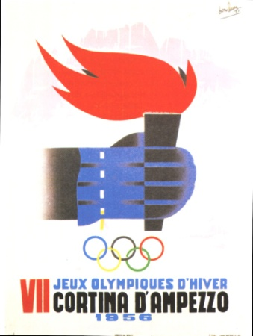
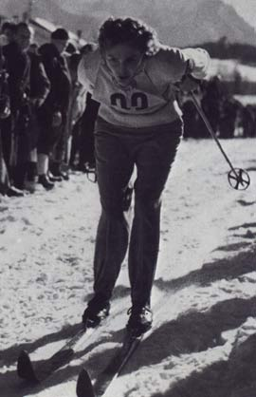
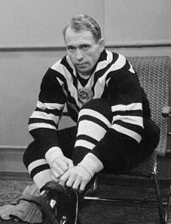
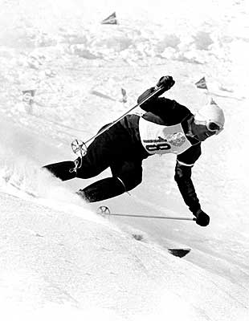
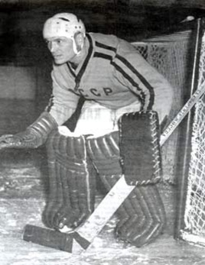
VII ЗИМНИЕ ОЛИМПИЙСКИЕ ИГРЫ Кортина Д’Ампеццо, Италия, 1956
В Играх приняли участие 820 спортсменов из 32 стран. Разыгрывались 25 комплектов наград. Впервые в зимних Играх выступили спортсмены СССР. Советская команда состояла из 53 участников, стартовавших во всех видах программы, кроме бобслея и фигурного катания на коньках.
Дебют нашей команды завершился триумфом: 7 золотых, 3 серебряные и 6 бронзовых, а всего 16 медалей. На второй позиции австрийцы – 4 золотые медали.
Особенно отличились наши конькобежцы. Золотые медали были вручены Евгению Гришину, Юрию Михайлову и Борису Шилкову. Евгений Гришин, прозванный «молнией на льду», пробежал 500 м за 40,2 сек., установив мировой рекорд.
«Королевой лыжни» признали на Играх советскую лыжницу Любовь Баранову-Козыреву, открывшую список олимпийских побед наших лыжниц.
Без единого поражения провела советская команда хоккейные матчи: 7 игр – 7 побед, в том числе и над канадцами. В хоккейных баталиях отличились капитан команды Всеволод Бобров, защитник Николай Сологубов, вратарь Николай Пучков. Из зарубежных спортсменов лучшими были лыжники Вейко
Хакулинен из Финляндии и Сикерен Ернберг из Швеции.
Героем Игр стал австрийский горнолыжник Тони Зайлер, установивший абсолютный рекорд во всех альпийских видах – скоростном спуске, слаломе и гигантском слаломе, завоевав 3 золотые медали.

Slide 10
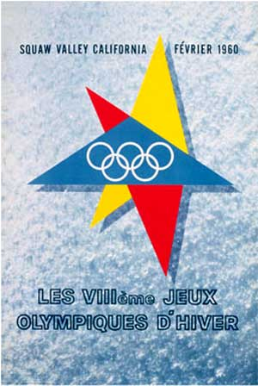
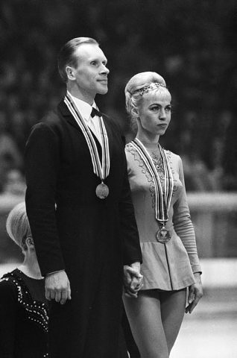
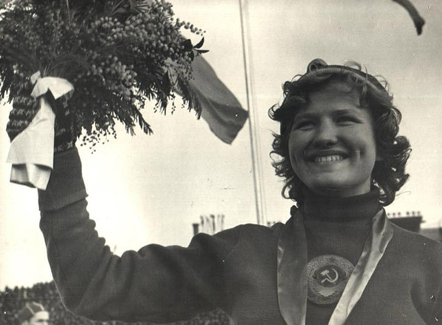
VIII ЗИМНИЕ ОЛИМПИЙСКИЕ ИГРЫ Скво-Вэлли, США, 1960
Скво-Вэлли – «долина индианок» – собрала на зимние Игры 665 спортсменов из 30 стран – меньше, чем в предыдущие годы, но зато были среди них представители всех пяти континентов. Впервые в программу были включены соревнования по биатлону и соревнования по скоростному бегу на коньках для женщин.
В команду СССР вошли 62 спортсмена, они выступали во всех видах программы, кроме мужских горнолыжных дисциплин и одиночного фигурного катания. И снова наша команда добилась убедительной победы – 7 золотых, 5 серебряных и 9 бронзовых медалей, заняв первое место в неофициальном командном зачете.
На льду вновь доминировали наши спортсмены. Конькобежец Евгений Гришин завоевал две золотые медали, столько же – Лидия Скобликова, по одной – Виктор Косичкин и Клара Гусева.
В лыжной гонке на 10 км первенствовала Мария Гусакова.
Впервые выйдя на олимпийский лед, Людмила Белоусова и Олег Протопопов вернулись домой без медалей. Третьим местом довольствовалась команда хоккеистов. Из зарубежных спортсменов в гонке на 30 км вновь отличился швейцарский лыжник Сикерен Ернберг.

Slide 11
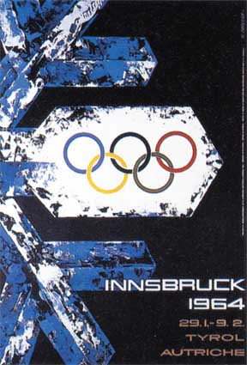
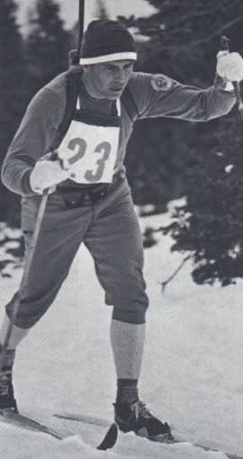
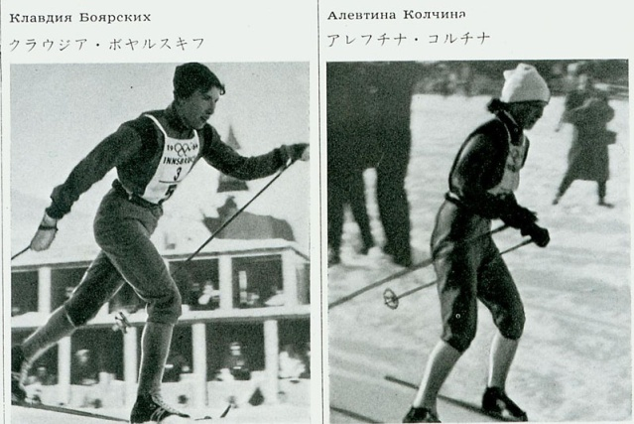
IX ЗИМНИЕ ОЛИМПИЙСКИЕ ИГРЫ Инсбрук, Австрия, 1964
Успешному проведению Олимпийских игр способствовали идеальные условия для зимнего спорта в горах австрийских Альп. Кроме того, к началу Игр в Инсбруке был выстроен прекрасно оборудованный ледовый стадион. В Играх участвовало более 1000 спортсменов из 36 стран, разыгрывались 36 комплектов наград.
В программу были включены соревнования по санному
спорту. Восстановлены были состязания бобслеистов. Советские олимпийцы не участвовали в соревнованиях по санному спорту, бобслею и одиночному катанию фигуристов. И, тем не менее, в третий раз одержали общекомандную победу, завоевав 11 золотых, 5 серебряных и 9 бронзовых медалей. Чемпионом Олимпийских игр в биатлоне стал Владимир Меланьин. Восстановили звание сильнейших советские хоккеисты, выиграл соревнование наш конькобежец Антс Антсон. Абсолютной рекордсменкой Игр по праву надо назвать Лидию Скобликову: она выиграла в соревнованиях по скоростному бегу на коньках все 4 дисциплины, причем три из них – с новым мировым рекордом.
В соревнованиях по лыжному спорту блистала Клавдия Боярских, Алевтина Колчина и Евдокия Мекшило.
Начиналась серия наших побед в фигурном катании – золотые медали получила элегантная пара Людмила Белоусова и Олег Протопопов, перейдя с 9-го места на предыдущей Олимпиаде - на первое.

Slide 12
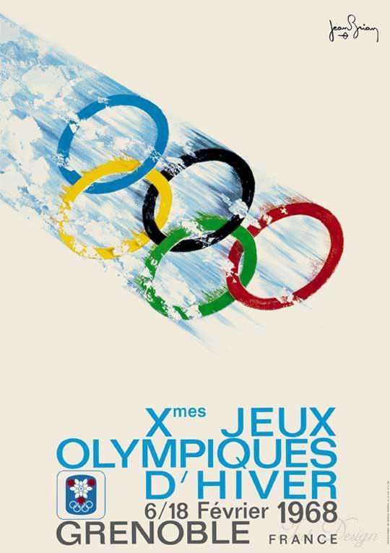
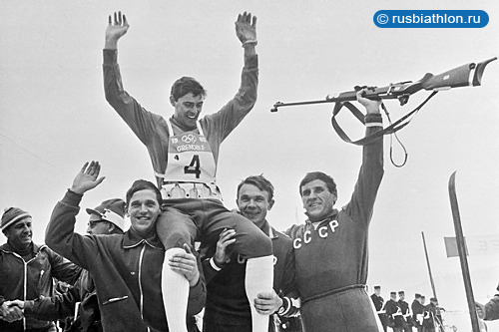
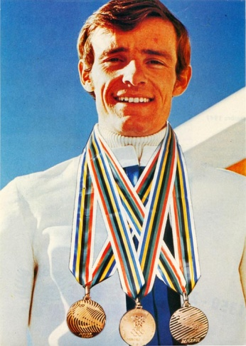
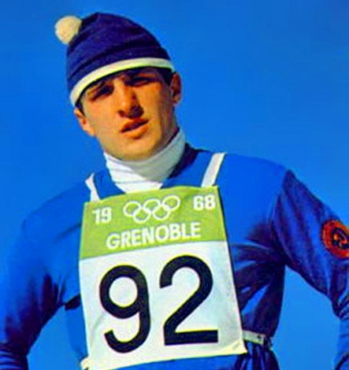
X ЗИМНИЕ ОЛИМПИЙСКИЕ ИГРЫ Гренобль, Франция, 1968
1158 участников из 37 стран разыграли на X Олимпийских зимних играх 35 комплектов наград по 7 видам спорта. Лучших результатов достигли спортсмены Норвегии. Выступление нашей команды было менее успешным, чем обычно, но все же было завоевано 5 золотых, 5 серебряных и 3 бронзовые медали.
Золотые медали завоевали биатлонисты – Александр Тихонов, Николай Пузанов, Виктор Маматов, Владимир Гундарцев, конькобежка Людмила Титова. Редкую для сборной СССР золотую медаль – прыжки с трамплина - завоевал Владимир Белоусов.
Снова первыми стала наша хоккейная команда, в составе которой выступали вратарь Виктор Коноваленко, нападающие Анатолий Фирсов, Борис Майоров, Вячеслав Старшинов.
Во второй раз олимпийскими чемпионами стали фигуристы Людмила Белоусова и Олег Протопопов. Героем Гренобльской олимпиады по праву считается француз Жан Клод Килли, победивший во всех трех видах горнолыжных соревнований.

Slide 13
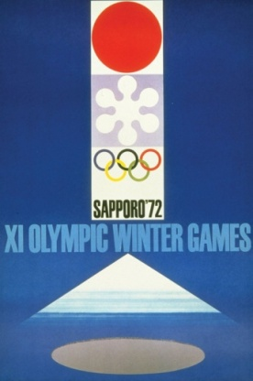
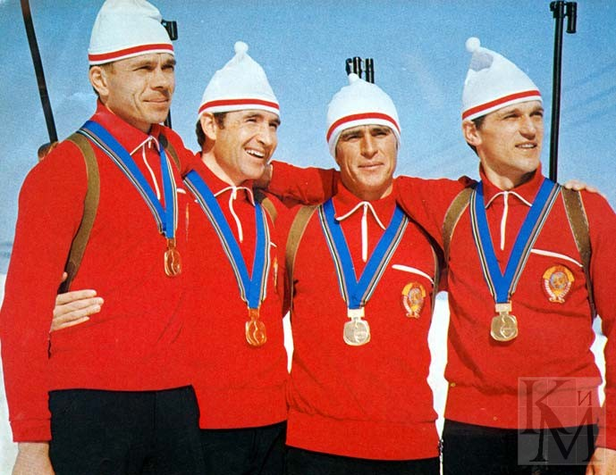
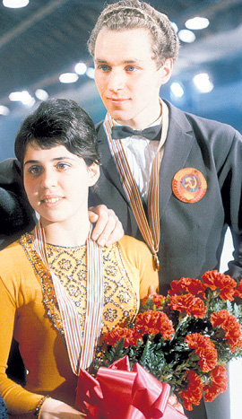
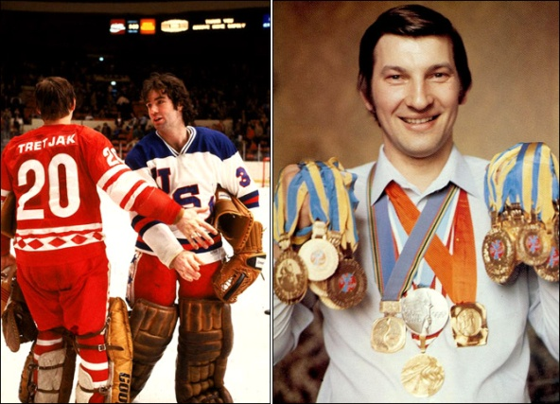
XI ЗИМНИЕ ОЛИМПИЙСКИЕ ИГРЫ Саппоро, Япония, 1972
Впервые Олимпийские зимние игры проводились в Азии. 35 стран направили 1006 мастеров зимнего спорта для участия в Белой олимпиаде.
Команда СССР выступала по всей программе, кроме бобслея. После неудачи в Гренобле наша команда вновь добилась успеха: 8 золотых, 5 серебряных, 3 бронзовые медали. Второе место заняли спортсмены ГДР.
Олимпийскими чемпионами стали биатлонисты Александр Тихонов, Ринат Сафин, Иван Бяков, Виктор Маматов. В лыжных гонках первенствовали Вячеслав Веденин и Галина Кулакова, которая выиграла 3 золотые медали.
На том олимпийском форуме взошла звезда Ирины Родниной – она победила в парном катании вместе с Алексеем Улановым.
Вновь победили хоккеисты. В воротах нашей сборной появился ставший потом знаменитым Владислав Третьяк.
Из иностранных спортсменов наибольшего успеха добился конькобежец из Голландии Ард Схенк. Он выиграл три из четырех олимпийских дистанций.

Slide 14
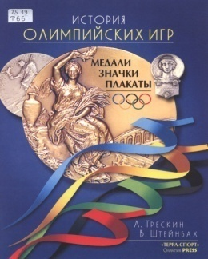
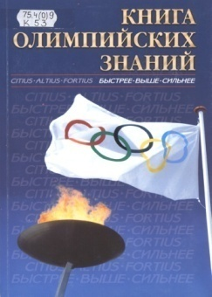
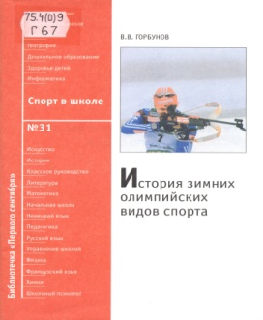
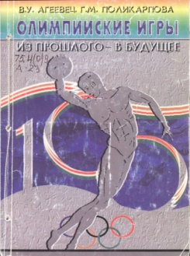
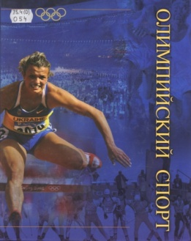
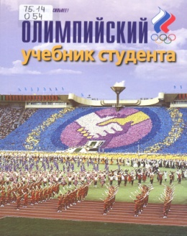
Представляем книги
из фонда библиотеки ВЛГАФК о зимних Олимпийских играх

Slide 15
Олимпийский учебник студента: учеб. пособие для олимп. образования в вузах / В.С. Родиченко, С.А. Иванов, А.Т. Контанистов [и др.]. - 10-е изд., перераб. и доп. - М. : Советский спорт, 2012. - 136 с.
В книге рассказывается об истории Олимпийских игр, становлении и развитии современного олимпийского движения, его основополагающих принципах, структуре и проблемах, значимости спорта и олимпизма для общества и отдельного человека.
Олимпийская летопись Петербурга : учеб. пособие для студ.вузов / сост. Т.В. Казанкина, С.С. Филиппов. - СПб. : Вести, 2002. - 344с.
В учебном пособии освещаются вопросы первых спортивных соревнований в исторической последовательности, рассказывается о вкладе спортсменов Ленинграда – Петербурга в развитие олимпийского движения. На обложке - фотография первого русского олимпийского чемпиона Николая Панина-Коломенкина.

Slide 16
Книга олимпийских знаний / В.С. Родиченко, А.Т. Контанистов, В.В. Столбов [и др.]. - М. : Советский спорт, 2004. - 128с.
В книге рассказывается об истории Олимпийских игр, становлении и развитии олимпийского движения.
Агеевец , В.У. Олимпийские игры: из прошлого в будущее / В.У. Агеевец, Г.М. Поликарпова, СПб. гос. академия физ. культуры. - СПб., 1996. - 279с.
В данной книге собран материал по истории Олимпийских игр Древнего мира, летних и зимних Олимпийских игр современности. Книга интересна любителям спорта любого возраста.

Slide 17
Мезэ, Ференц Шестьдесят олимпийских игр : пер.с нем. / Ф. Мезэ. - М. : Физкультура и спорт, 1959. - 391с.
Книга доктора Ференца Мезэ вышла в 1956 г., в год шестидесятилетнего юбилея олимпийских игр современности. Содержит тщательно проверенные данные по олимпийским играм современности и представляет собой полный перечень спортивных достижений. Материал дан в виде таблиц, включающих списки первых трех победителей по каждому виду спорта и показанные ими результаты
Горбунов, В.В. История зимних олимпийских видов спорта / В.В. Горбунов. - Вып.31 . - М. : Чистые пруды, 2010. - 32 с. - (Спорт в школе) .
В книге освещена история популярных зимних видов спорта, рассказано когда и где они вошли в олимпийскую программу, а также каких успехов добились на зимних Играх российские олимпийцы.

Slide 18
Иссурин, А.И. Ленинградцы на Белых Олимпиадах : в помощь лектору / А.И. Иссурин. - Л., 1989. - 35с.
Освещается история проведения зимних Олимпийских игр, рассказывается об участии в Белых Олимпиадах спортсменов Ленинграда – победителях и призерах Игр.
Лагутина, М.Д. Олимпизм,олимпийское движение и Олимпийские игры : учеб. пособие / М.Д. Лагутина. - Омск : СибГУФК, 2010. - 180 с.
В пособии представлены материалы по истории и организации олимпийского и паралимпийского движения, участие омичей в Олимпийских и Паралимпийских играх.

Slide 19
Олимпийский спорт: в 2-х томах / ред. В.Н. Платонов. - Т.1 . - Киев : Олимпийская литература, 2009. - 736 с. : ил.
▼
Олимпийский спорт: в 2-х томах / ред. В.Н. Платонов. - Т.2 . - Киев : Олимпийская литература, 2009. - 696 с. : ил.
▼
Двухтомник посвящен истории Олимпийских игр древности и современности. Всесторонне показаны жизнь и деятельность каждого из восьми президентов МОК.
Освещены события и спортивные результаты Олимпийских игр.

Slide 20
Трескин, А.В. История Олимпийских игр. Медали, значки, плакаты / А.В. Трескин, В.Л. Штейнбах. - М. : Терра-Спорт; Олимпия Пресс, 2001. - 96 с.
Альбом посвящен вековой истории современных Олимпийских игр, по существу первая книга, в которой так полно и обстоятельно исследована и отражена история наград, памятных медалей, официальных значков и плакатов Игр зимних и летних Олимпиад.
Красочное, богато иллюстрированное издание содержит много ранее не известных сведений и фактов, открывает новые страницы в истории современных Олимпийских игр.

Slide 21
Продолжение следует …

